Slide 1
Математика для перемен
«Чудеса на перемене, в математике и в мере»
Над проектом работали: Соболева Анастасия, Гаврилюк Татьяна, Дмитрий Макаров, Шохин Егор, Матвеева Галина и Сария Азизова.

Slide 2
1.Проблема
2.Цель проекта
-Что хотим сделать?
-Каким образом?
-В какое время?
Многие считают математику сложной и скучной наукой
Проверить способности и знания учеников 7 классов, заинтересовать математикой.
С помощью проведения недели математики
На больших переменах, в марте(с 14 по 18)

Slide 3
Задачи (шаги, которые приведут нас к цели):
1.Придумать общую идею и распределить обязанности( дни и задание)
2.Подобрать и проработать материал для каждого дня
3.Подготовить и оформить реквизит
4.Провести неделю математики
5.Подвести итоги и сделать выводы
6. Оформить презентацию своего проекта

Slide 4
График распределения
День недели | Ответственный | Тема дня
ПН | Таня Гаврилюк | Координатный понедельник
ВТ | Дима Макаров | Включай логику
СР | Егор Шохин | Волшебный Танграм
ЧТ | Галя Матвеева | Зажигай спичками
ПТ | Сара Азизова | Увлекательное Судоку
Координация проекта, решение организационных вопросов, оформление презентации – Настя Соболева

Slide 5
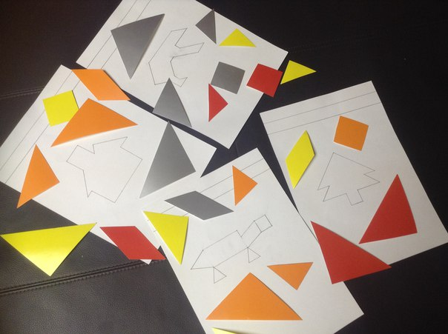
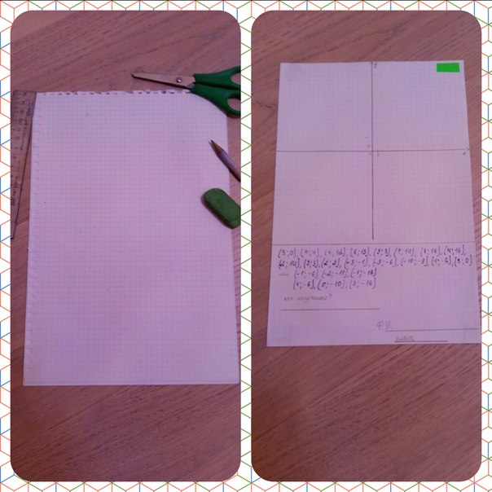
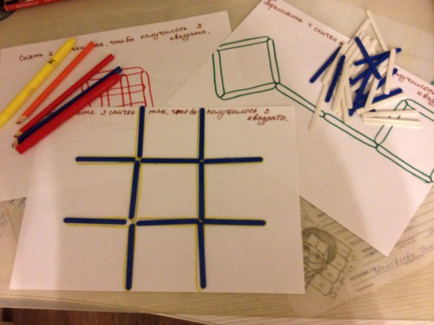
Подготовка реквизита

Slide 6
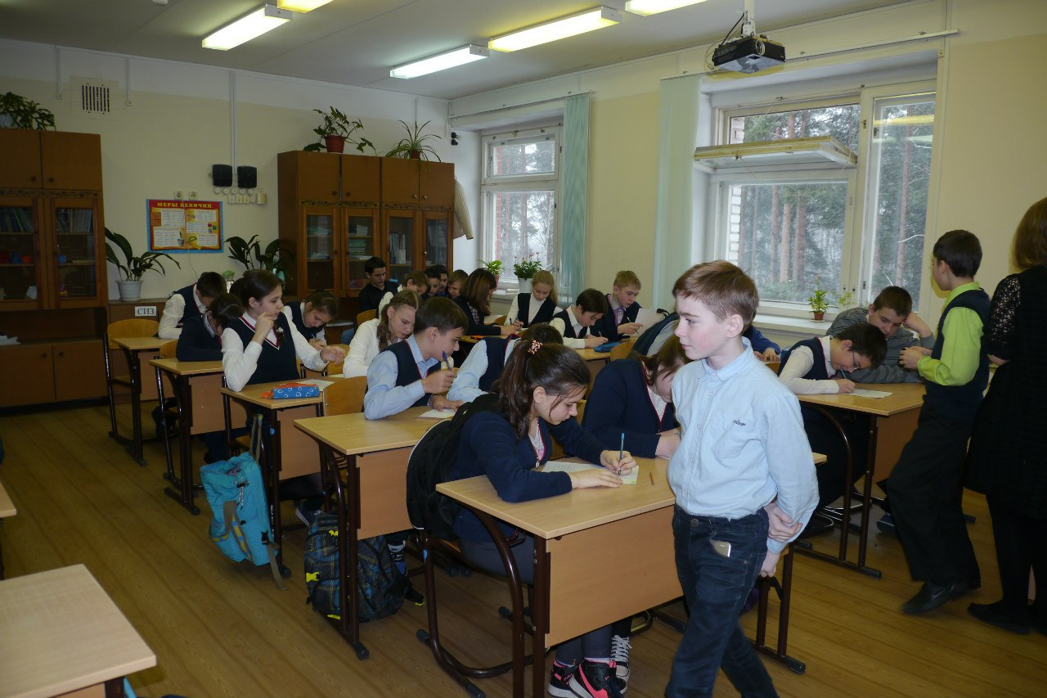
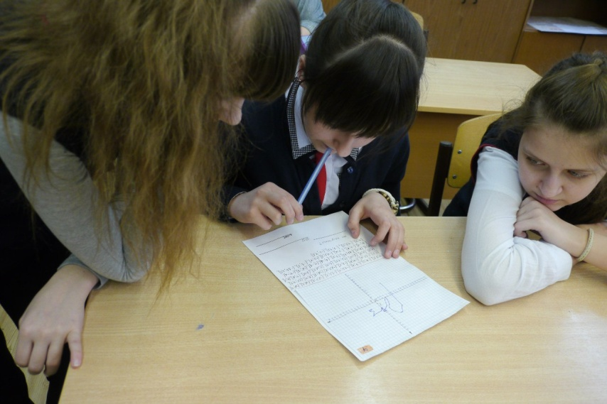
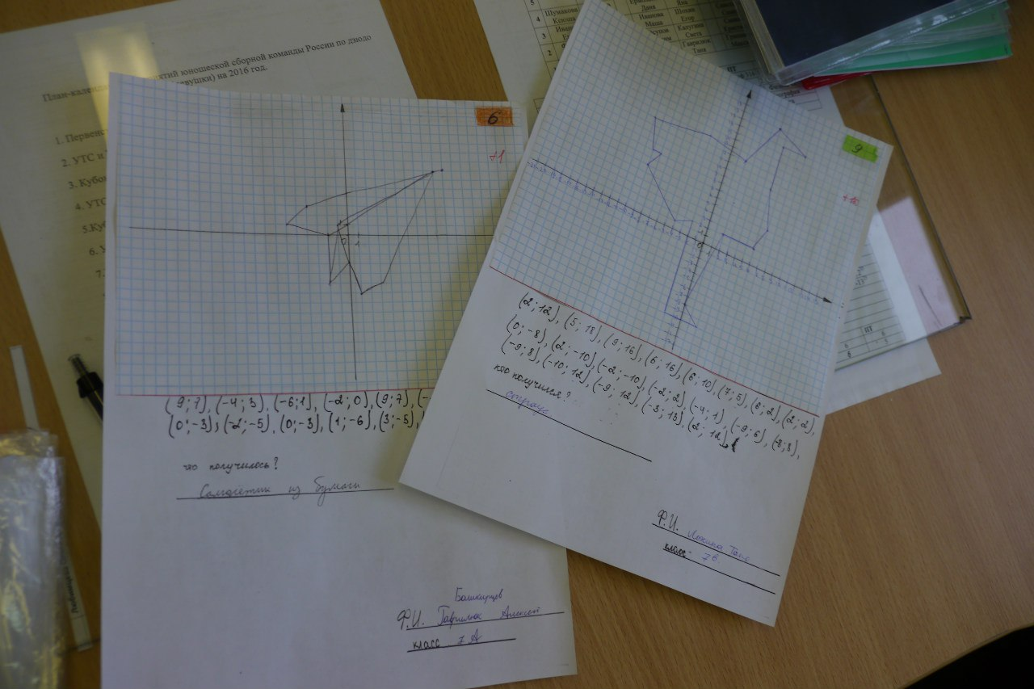
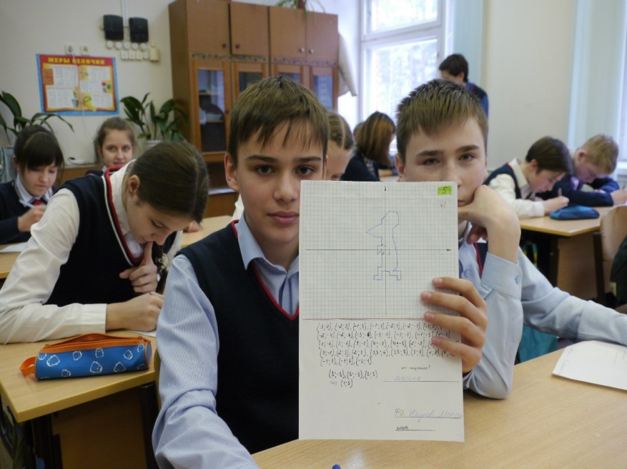
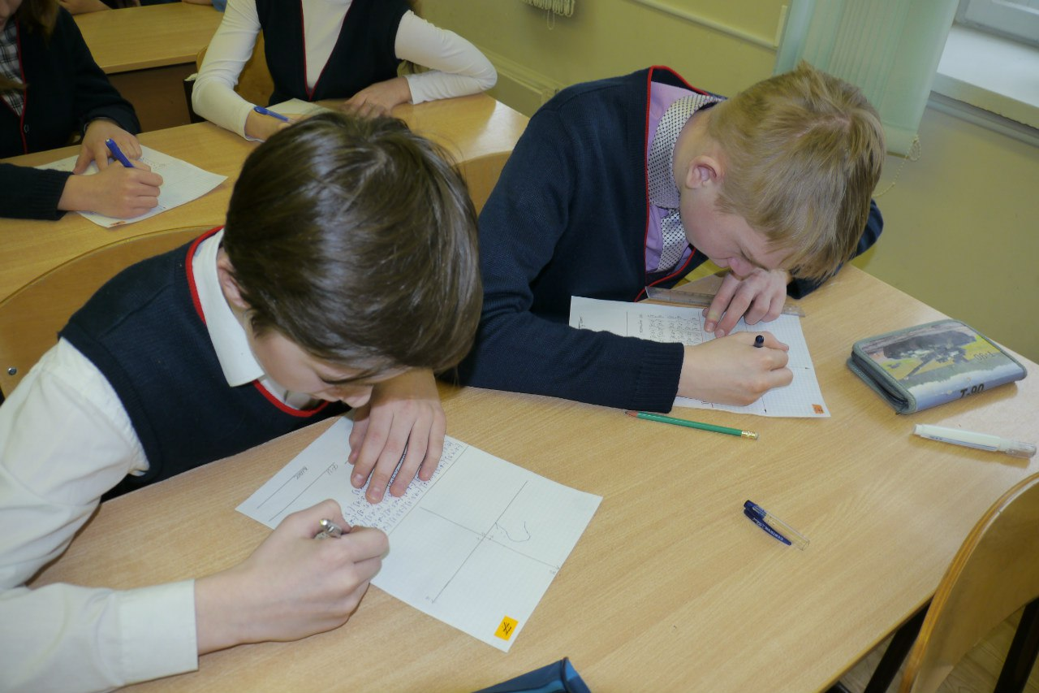
Координатный Понедельник

Slide 7
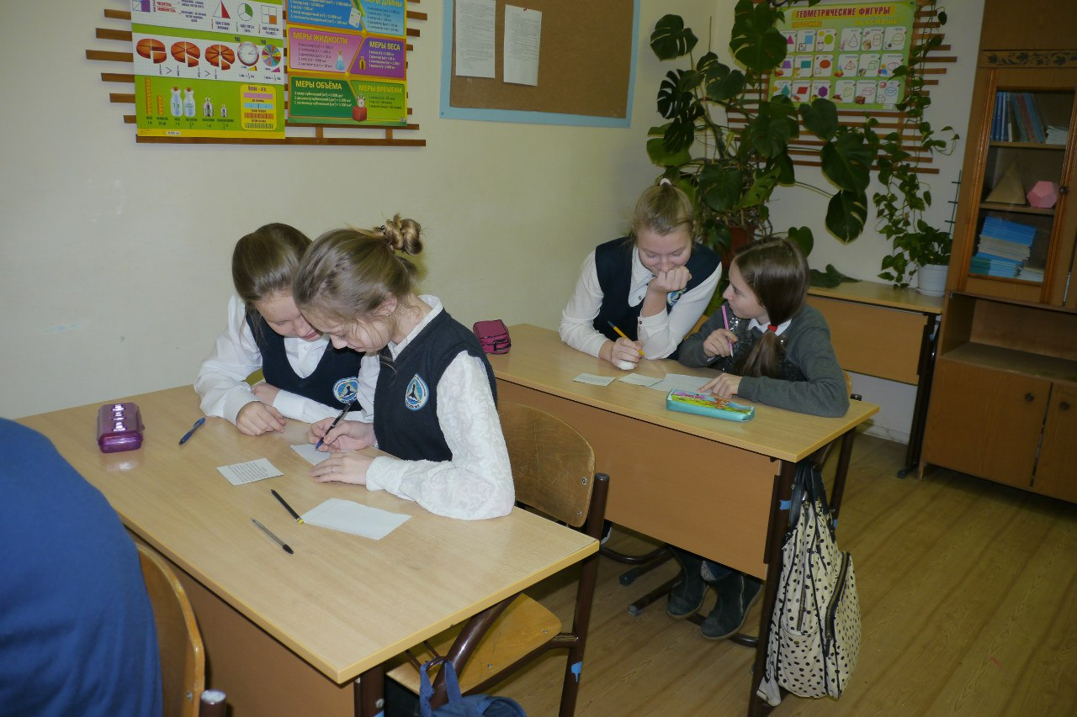
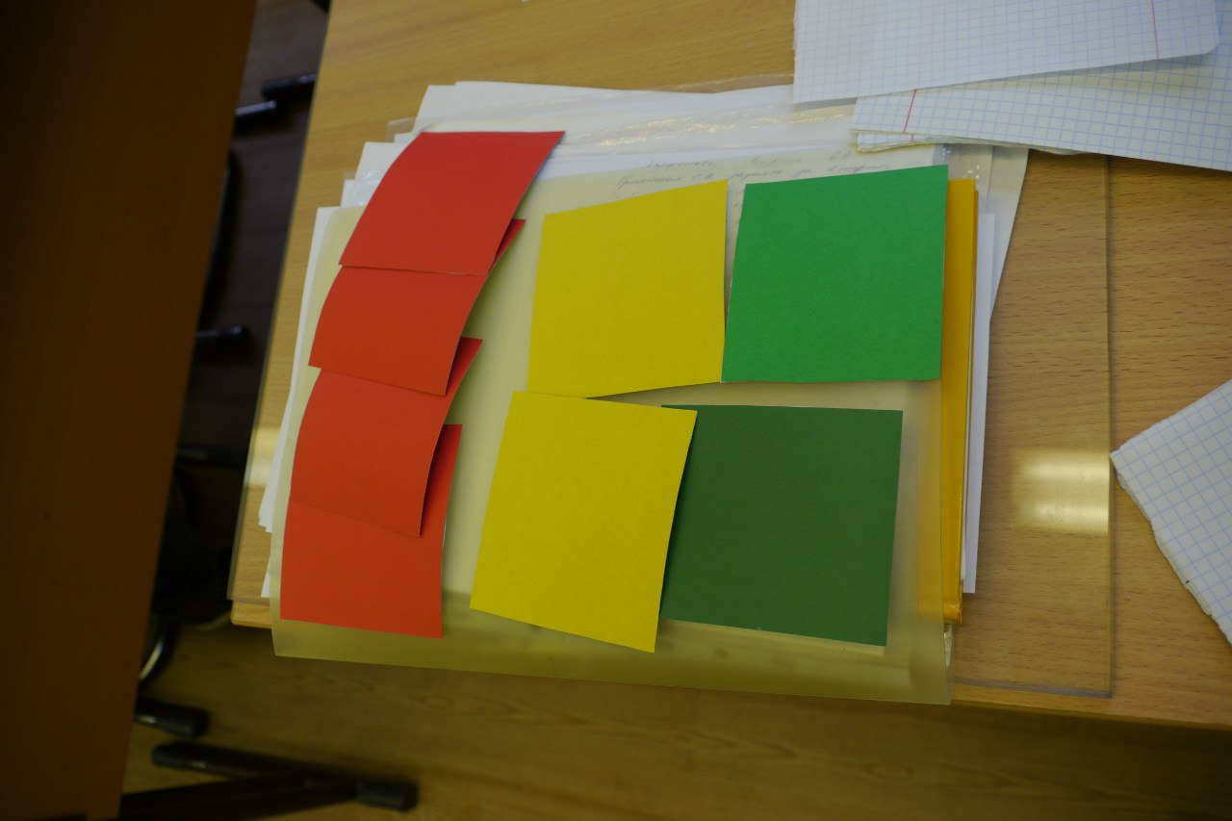
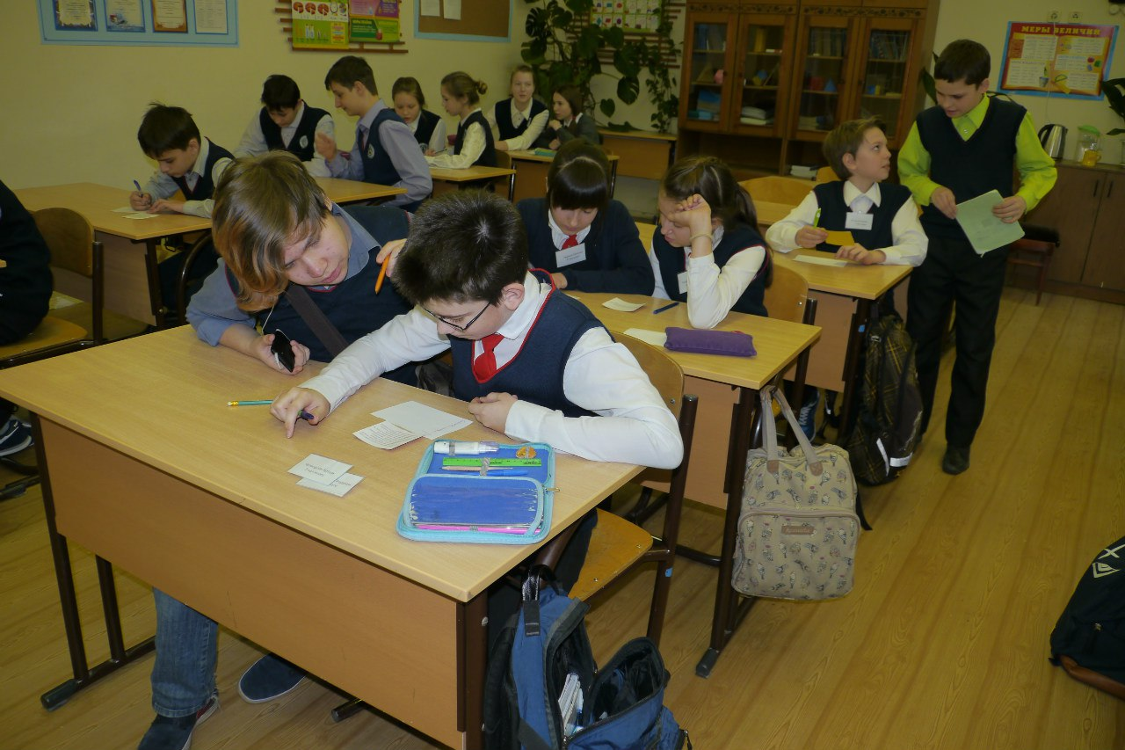
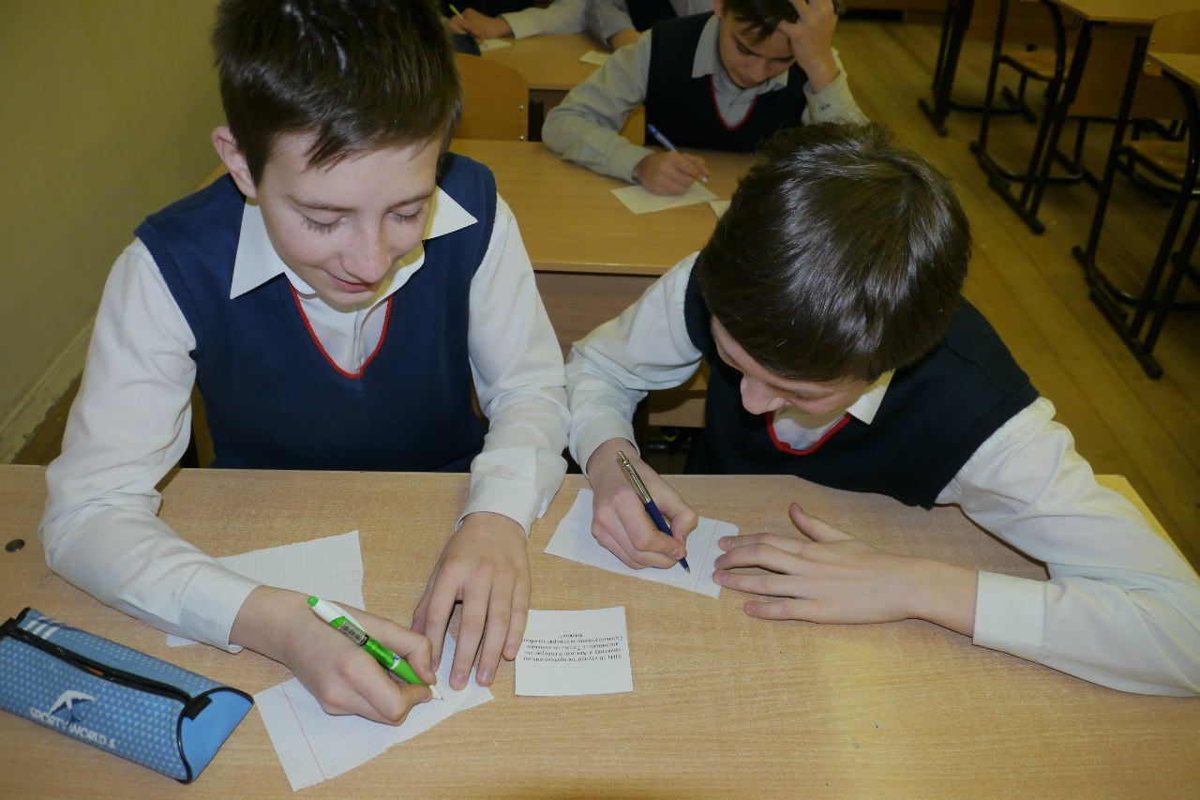
Включай Логику!

Slide 8
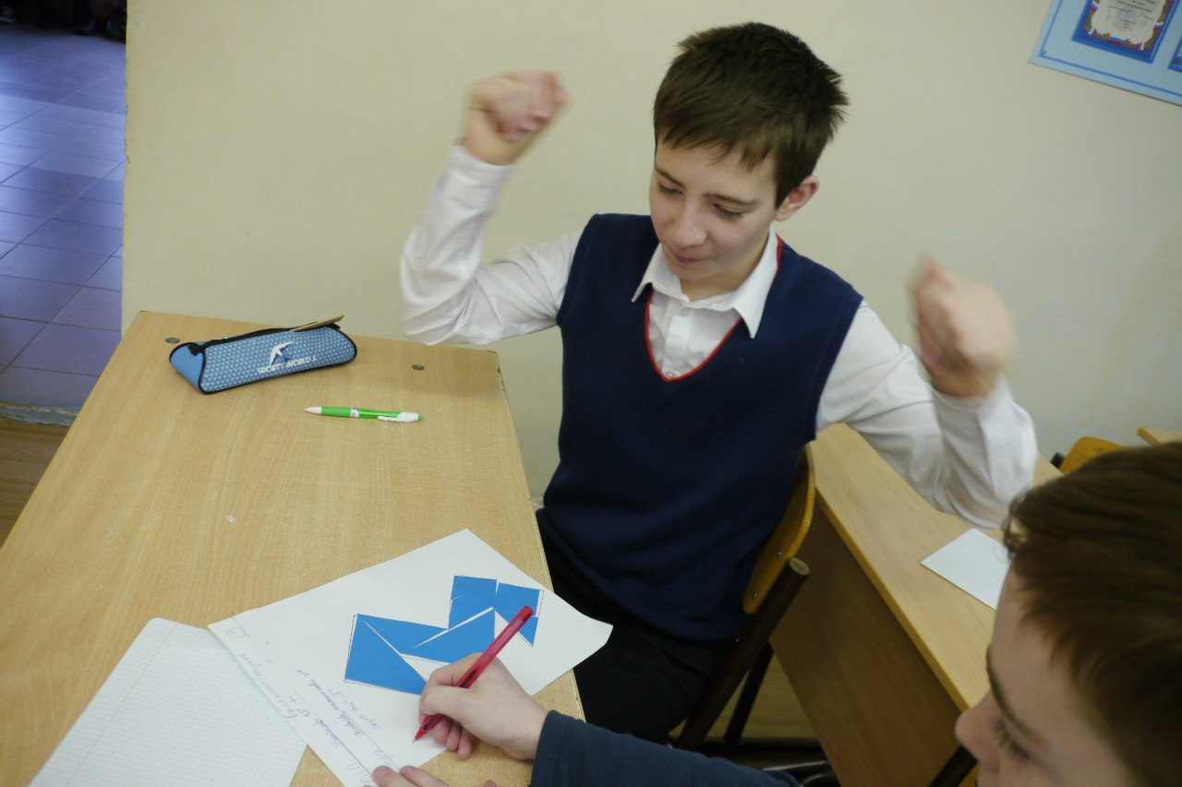
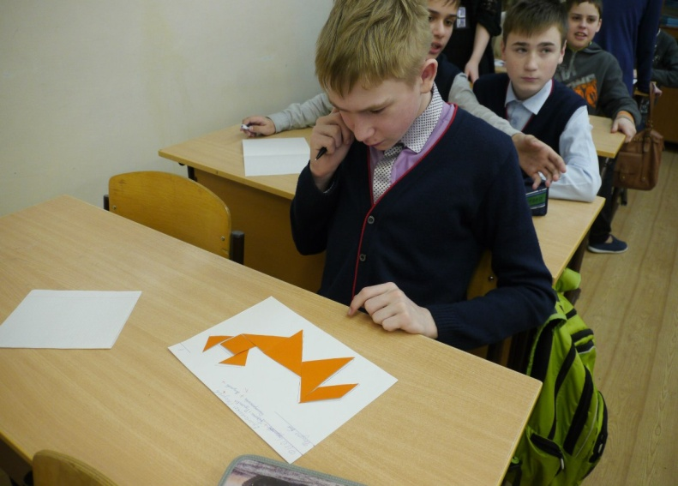
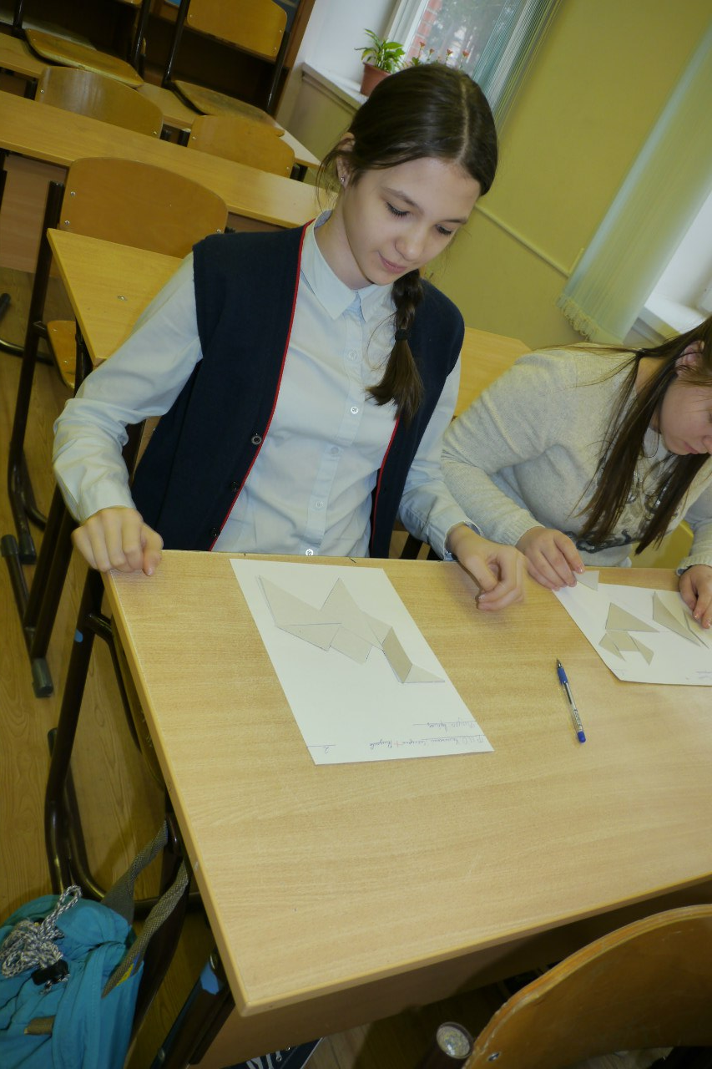
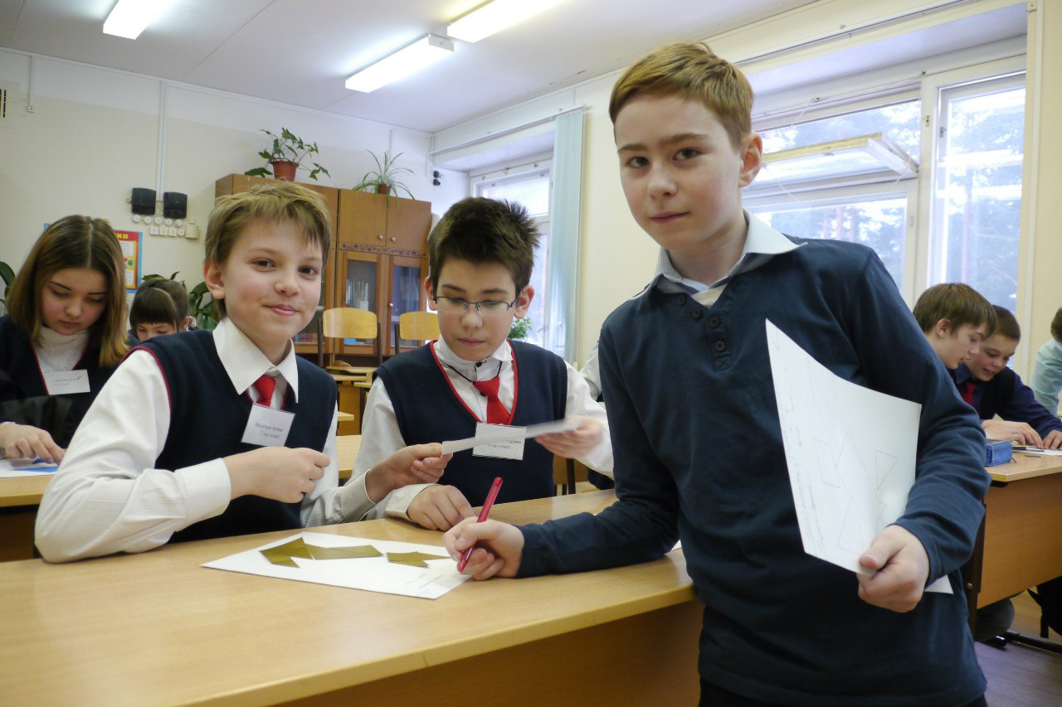
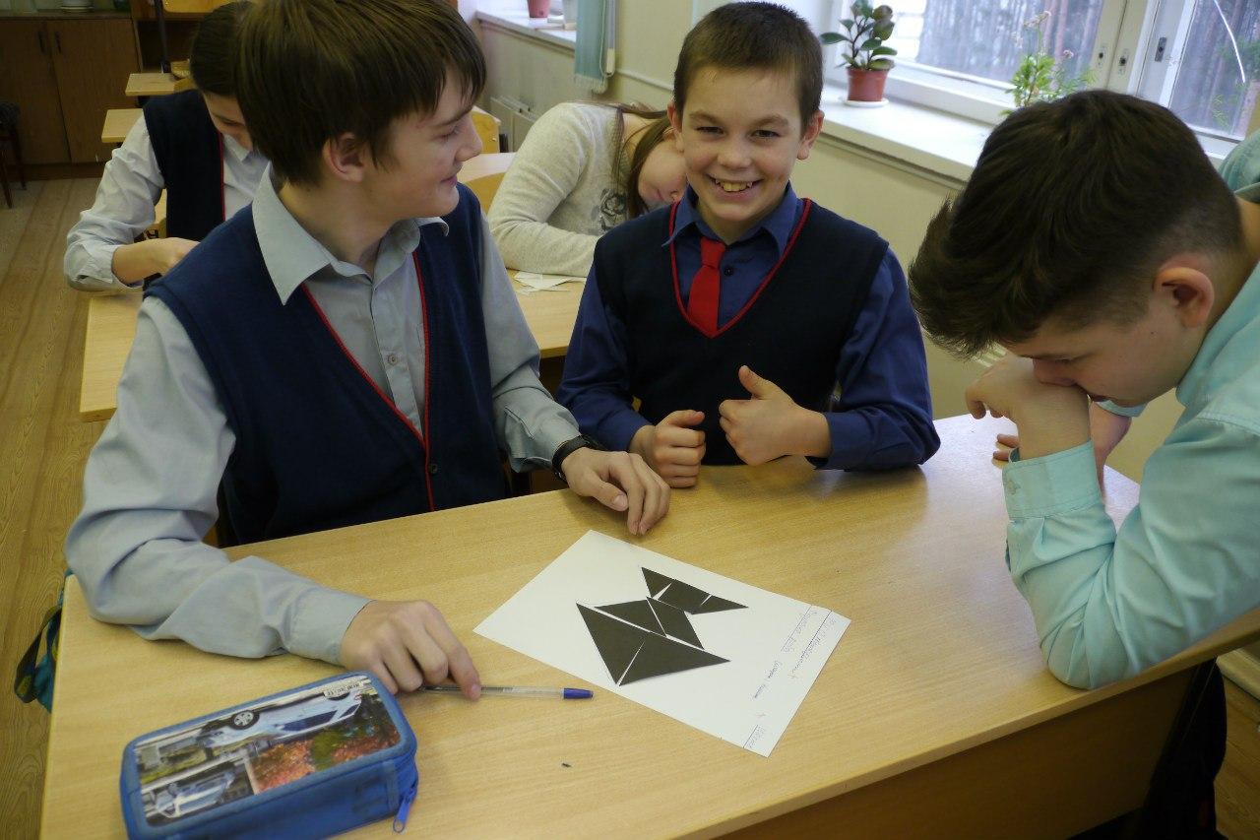
Волшебный Танграм

Slide 9
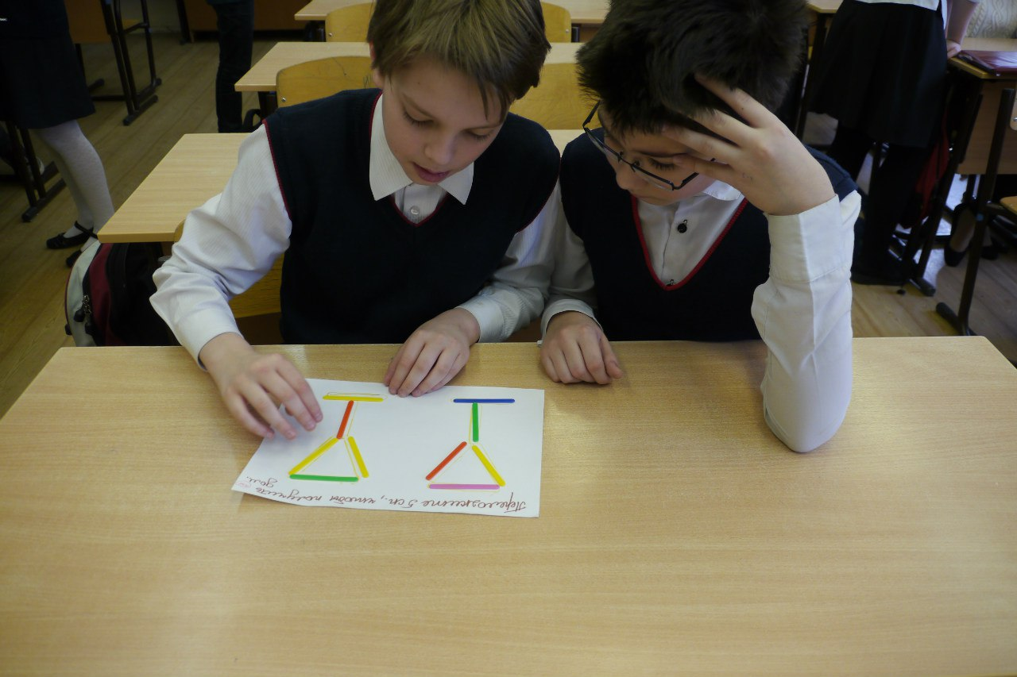
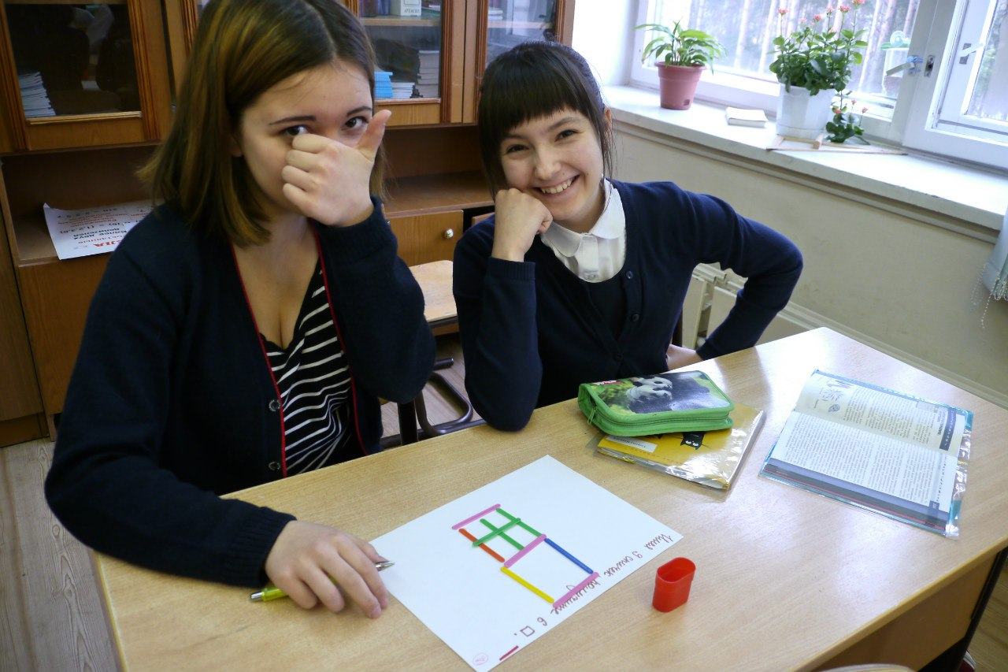
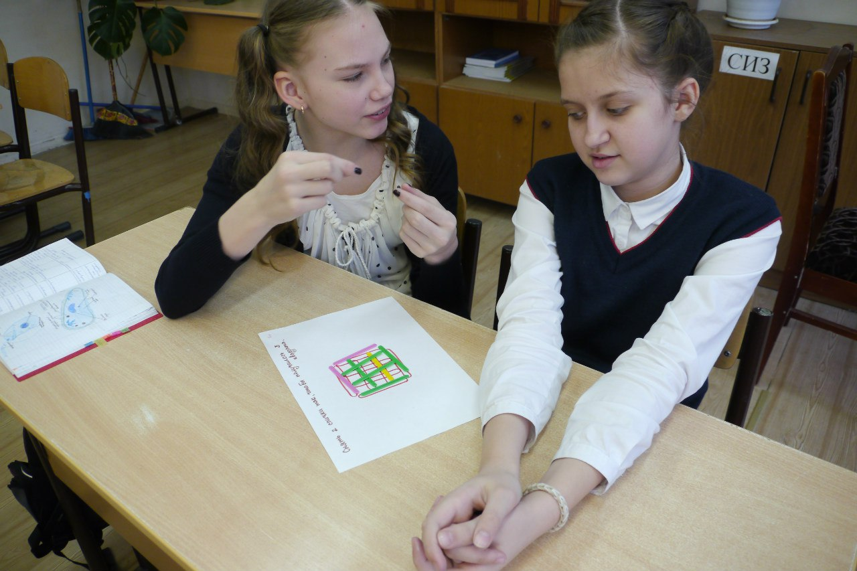
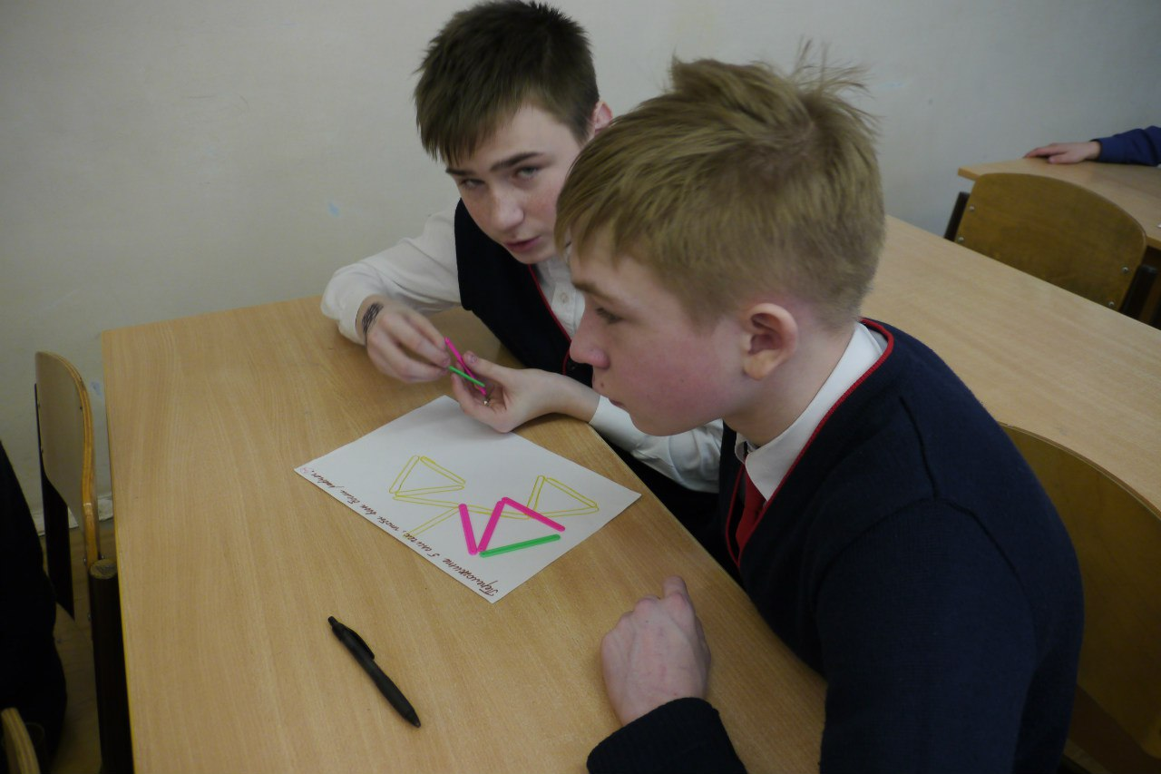
Зажигай Спичками!

Slide 10
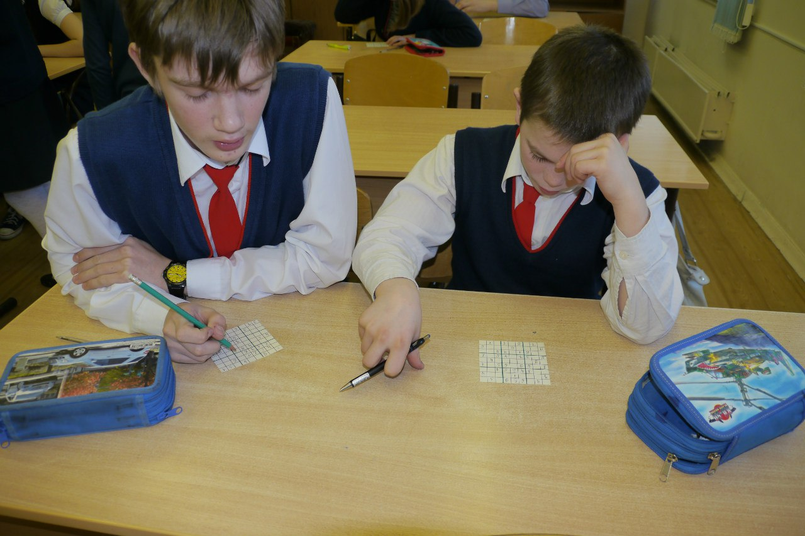
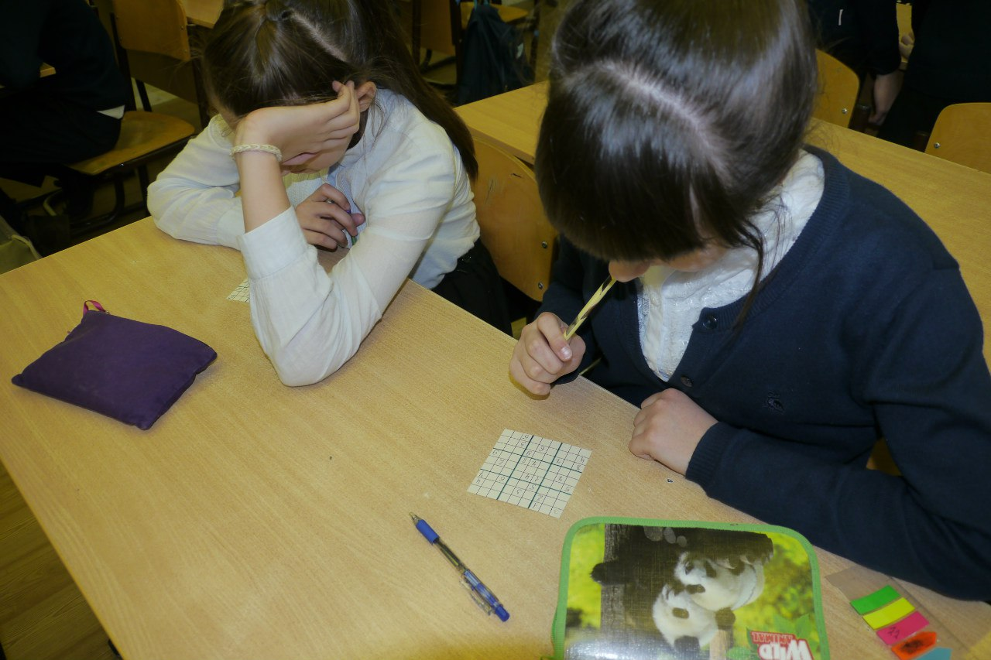
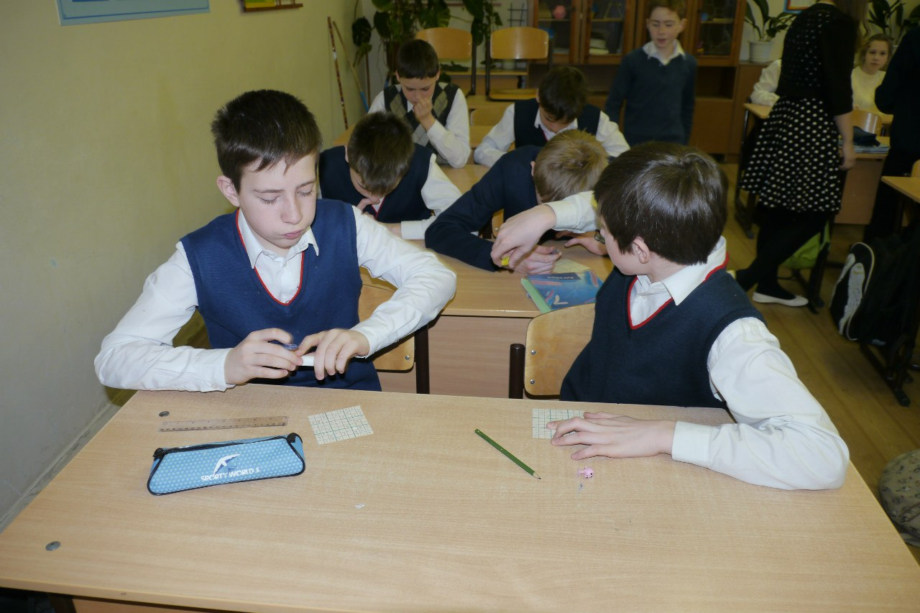
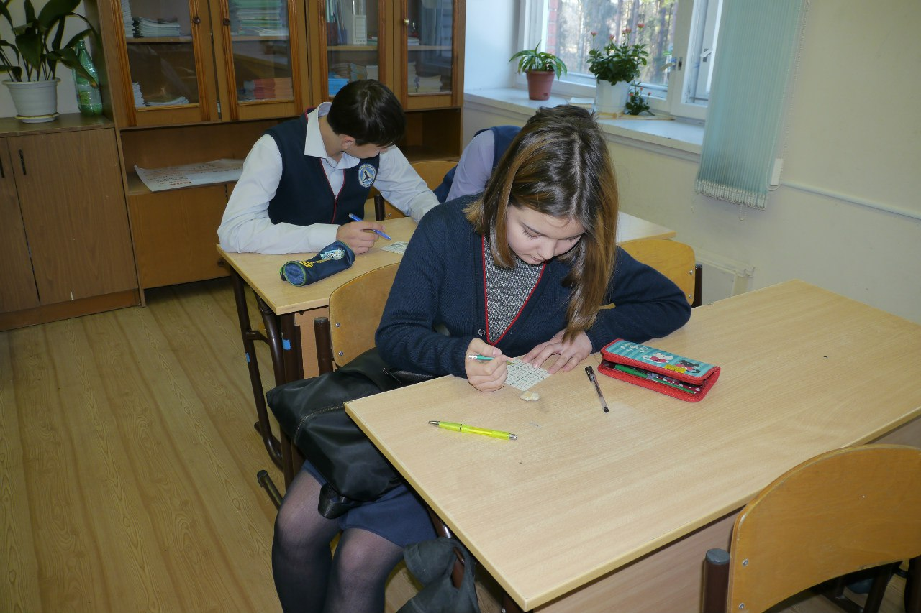
Увлекательное Судоку

Slide 11
Итоги проекта
В проекте приняли участие ученики из всех седьмых классов. Всего в проекте участвовало:
День недели | Число участников
ПН | 32
ВТ | 22
СР | 18
ЧТ | 15
ПТ | 20
Всего награждено было 16 человек

Slide 12
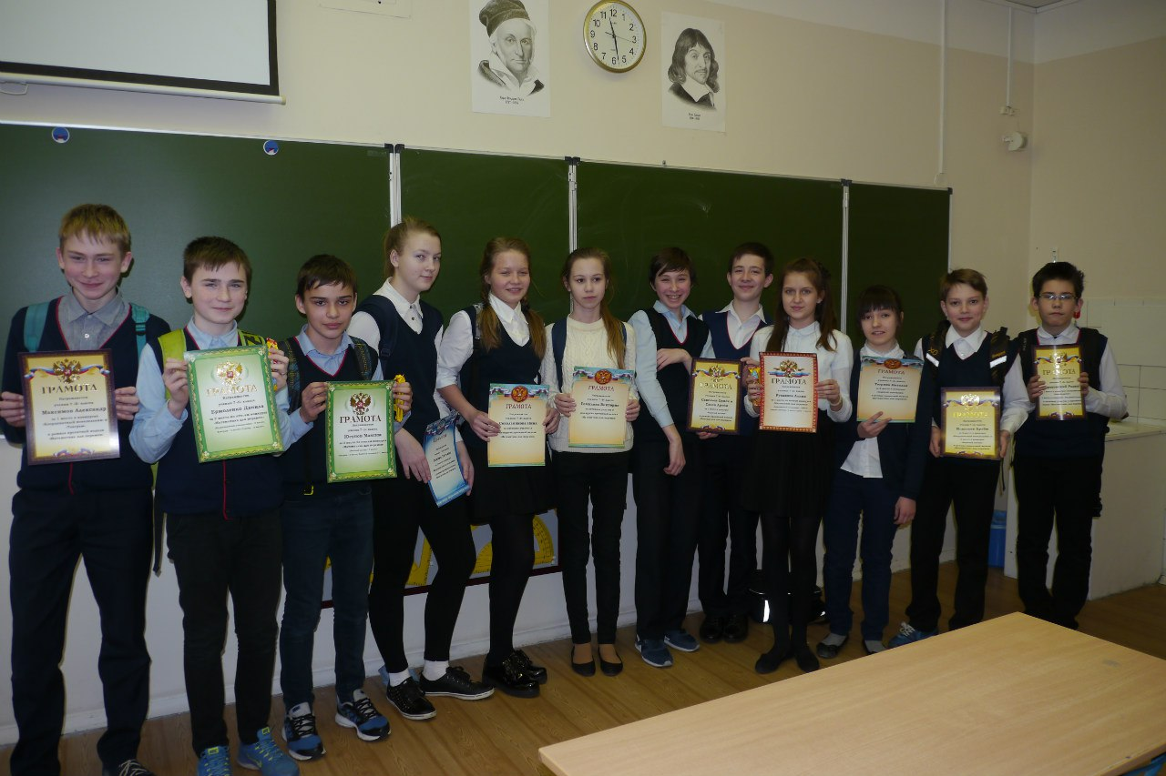
Всего получили грамоты и призы 16 человек (лучшие по каждому конкурсу, по итогам всех конкурсов и за активное участие)

Slide 13
Рефлексия (анализ своей деятельности)
По результатам опроса участников выяснили, что всем проект понравился, выделить какой-то конкурс как самый яркий не удалось.
Учащихся 7 «А» класса наш проект вдохновил на идею проведения подобного мероприятия по русскому языку.
Мы поняли, что для проведения такого события требуется большая и серьезная подготовка, чтобы всё прошло на высоком уровне.
Мы сами тоже довольны проделанной работой, проект дал нам новые знания и опыт.
Вывод: мы предлагаем создать традицию ежегодных предметных недель на переменах.

Slide 14
Спасибо за внимание!

